Slide 1
Станционные пути

Slide 2
Железнодорожные пути на станциях подразделяются на две группы:
станционные
специального назначения
Станционные пути - пути, расположенные в границах раздельных пунктов
Пути специального назначения - предохранительные и улавливающие тупик, подъездные пут к предприятиям, карьерам и складам

Slide 3
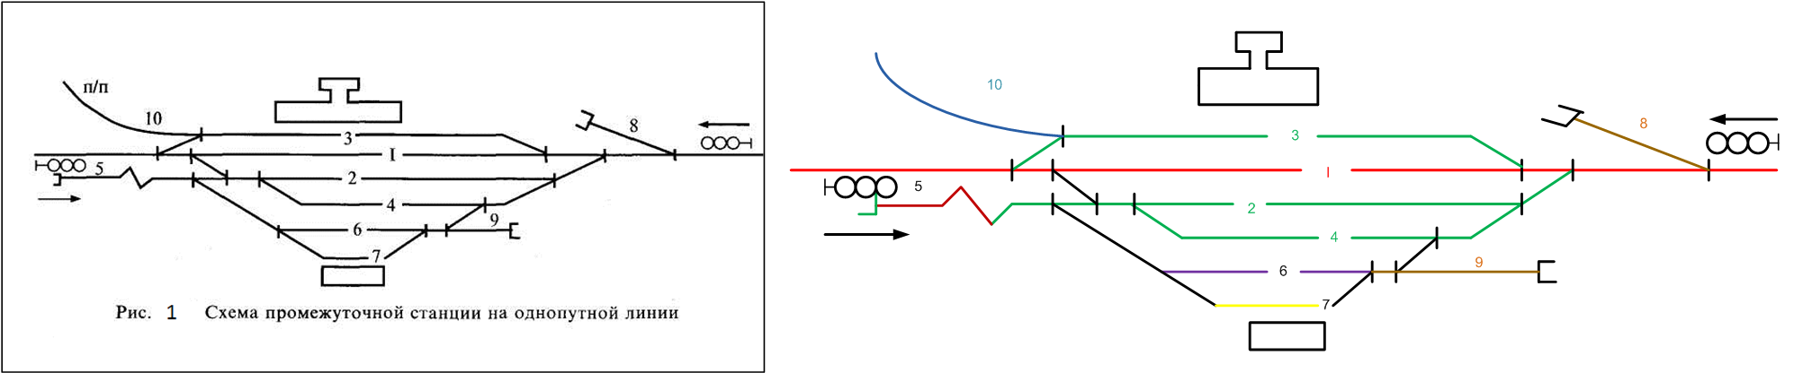
Главный путь
Приемо-отправочные
Выставочный
Вытяжной
Предохранительный тупик
Погрузочно-выгрузочный
Подъездной путь

Slide 4
Главные пути (I) на станциях — это непосредственное продолжение путей перегона. Они, как правило, не откланяются на стрелочных переводах и предназначены в основном для пропуска поездов без остановки.

Slide 5
Приемо-отправочные пути служат для приема, стоянки и отправления поездов.

Slide 6
Погрузочно-выгрузочные пути используют для постановки вагонов под погрузку или выгрузку. Рядом с ними располагают склады общего пользования для кратковременного хранения грузов и склады, принадлежащие различным предприятиям.

Slide 7
На вытяжных путях сортируют вагоны, по ним переставляют вагоны и составы с одного пути на другой.

Slide 8
Предохранительный тупик служит для предупреждения выхода подвижного состава на маршруты следования поездов, а улавливающие тупики- для остановки перед станцией потерявшего управление поезда или части поезда при движении по затяжному спуску

Slide 9
Границы территории станций, разъездов, обгонных пунктов : на однопутных линиях — входные светофоры
на двухпутных линиях — с одной стороны входные светофоры, с другой — специальные сигнальные знаки, устанавливаемые на расстоянии не менее 50 м за последним выходным стрелочным переводом.

Slide 10
Расположение станционных путей в плане и профиле

Slide 11
Варианты расположения станционной площадки в профиле
«на горбе»
«в яме»
на уступе

Slide 12
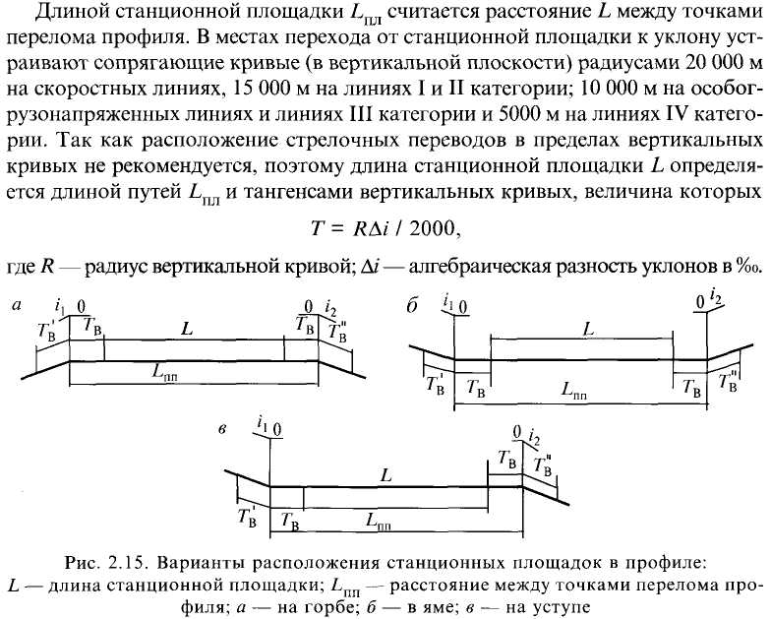
Расположение станционной площадки на возвышенности «на горбе»
Обеспечивает благоприятные условия для замедления поездов на подходе к раздельному пункту, а также для разгона после остановки, безопасность одновременного приема на однопутных линиях, но при этом ухудшаются условия трогания поезда, задержанного перед входным сигналом.

Slide 13
Расположение станционной площадки в углублениях профиля «в яме»
Ухудшает условия разгона поездов после остановки и условия одновременного приема поездов на однопутных линиях, но устраняется опасность ухода вагонов с роликовыми подшипниками на перегон.

Slide 14
Расположение станционной площадки на уступе
Занимает среднее положение по своим качествам между двумя предыдущими вариантами.

Slide 15
Расположение станционных путей в плане
Станции, разъезды и обгонные пункты, а также отдельные парки и вытяжные пути в плане следует располагать на прямых участках пути.
В трудных условиях допускается их размещать на кривых радиусом не менее:
2000 м — на скоростных линиях;
1500 м — на магистральных линиях I и II категорий;
1200 м — на линиях особогрузонапряженных, III и IV категорий.
В особо трудных топографических условиях допускается уменьшать радиус кривой до: 600 м на линиях особогрузонапряженных, III и IV категории; в горных условиях — до 500 м.

Slide 16
Предельные столбики

Slide 17
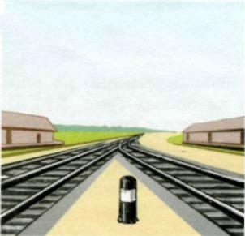
Предельный столбик указывает границу, в пределах которой может находиться подвижной состав, не нарушая безопасности движения по соседнему пути.

Slide 18
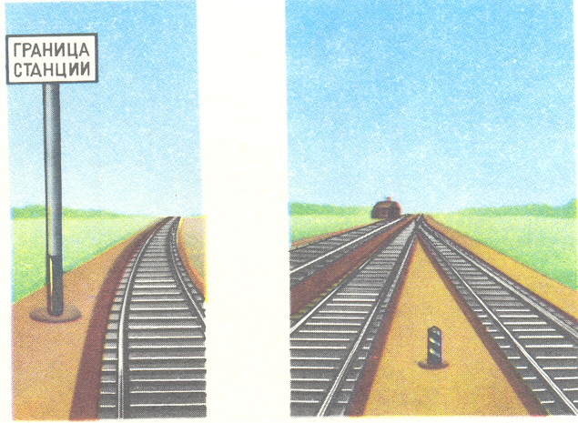
Предельные столбики для путей станции устанавливаются после стрелочных переводов посередине междупутья в том месте, где расстояние между осями расходящихся путей равно 4,10 м (от предельного столбика до оси прямого пути 2,05м)
2,05 м
2,05 м

Slide 19
Расстояние от центра стрелочного перевода до предельного столбика lпс между двумя расходящимися в разные стороны путями составит:
lпс =4,10/ tg a

Slide 20
Сигналы и их установка

Slide 21
Для обеспечения безопасности движения поездов и маневровой работы на станциях устанавливают следующие сигналы:
входные — для ограждения станций со стороны перегонов;
выходные — разрешающие или запрещающие поезду отправиться на
перегон;
маршрутные — разрешающие или запрещающие поезду проследовать
из одного района станции в другой;
маневровые — разрешающие или запрещающие производство маневров.

Slide 22
Минимальная ширина междупутья, в котором устанавливается сигнал, определяется по формуле:
для установки мачтовых светофоров с лестницами требуется расстояние между осями путей не менее 5,20 м,
при установке мачтовых светофоров без лестниц требуется расстояние между осями путей 5,04 м.
Е = Ь₁ + 26₂

Slide 23
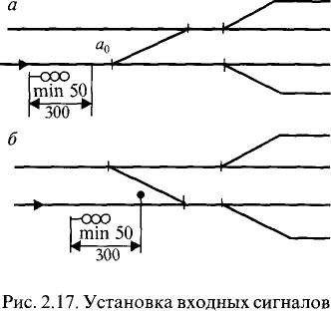
Входные сигналы устанавливаются:
если первый стрелочный перевод противошерстный (направление движения от остряков к крестовине) входные сигналы устанавливаются на расстоянии не менее 50 м при тепловозной тяге и не менее 300 м при электровозной тяге от начала остряков

Slide 24
если первый стрелочный перевод пошерстный (движение подвижного состава направлено в крестовину), то сигнал устанавливается от предельного столбика на расстоянии не менее 50 м при тепловозной тяге и не менее 300 м при электровозной тяге

Slide 25
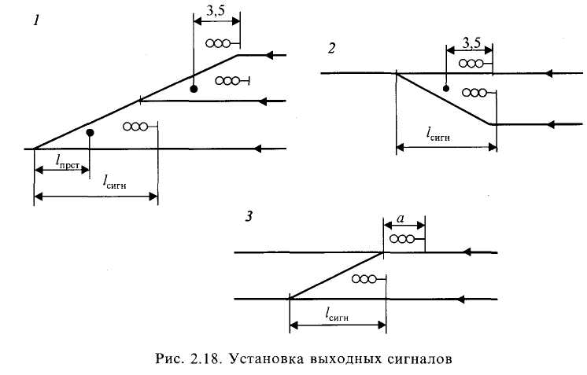
Выходные сигналы
Случай 1 — предельный столбик, ограничивающий длину пути в данном конце станции (парка), располагается в одном междупутье с выходным сигналом с этого пути. Расстояние от центра стрелочного перевода до сигнала определяется таким же образом, как и до предельного столбика, но значение р следует брать равным половине междупутья, допускающего установку сигналов.

Slide 26
Случай 2 — сигнал, находящийся в разных междупутьях с предельным столбиком для данного пути, устанавливают в створе с изолирующим стыком, т.е. на расстоянии 3,50 м от предельного столбика

Slide 27
Случай 3 — выходной сигнал, за которым уложен противошерстный стрелочный перевод, может быть установлен в створе со стыком рамного рельса, т.е. на расстоянии а от центра стрелочного перевода.

Slide 28
Полная и полезная длина путей

Slide 29
Длина станционных путей
Полная
Полезная
Строительная

Slide 30
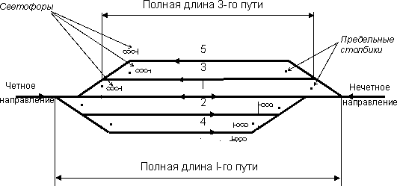
Полная длина сквозного пути измеряется между остряками ведущих на него стрелочных переводов. Полная длина тупиковых путей измеряется между остряками стрелочных переводов, ведущих на этот путь, и упором.

Slide 31
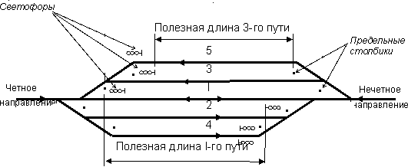
Полезная длина путей — часть полной длины, на которой устанавливается подвижной состав, не нарушая безопасности движения по соседним путям. Полезная длина путей может ограничиваться предельными столбиками, выходными или маневровыми сигналами, стрелочными переводами, упорами

Slide 32
Строительная длина путей- часть полной длины за вычетом суммарной длины стрелочных переводов, уложенных на этом пути. Строительная длина путей необходима при определении потребности в рельсах и шпалах для сооружения станций.

Slide 33
Контрольные вопросы:
1.Приведите классификацию путей на станциях.
2.Для чего служат предохранительные и улавливающие тупики?
3.Что называется полной и полезной длиной станционных путей?

